Slide 1
Русский след в мировой науке

Slide 2

В XXI веке российская наука продолжает демонстрировать свой выдающийся потенциал, создавая инновации, которые меняют мир. Это гордость страны, чей вклад в мировую науку неоценим. От революционных материалов до передовых технологий, российские учёные и инженеры стоят в авангарде научного прогресса.
Их работы охватывают самые разные области — от физики конденсированного состояния и нанотехнологий до космических исследований и искусственного интеллекта.
Достижения изобретателей не только расширяют границы человеческого знания, но и вдохновляют новые поколения исследователей на создание будущего.

Slide 3
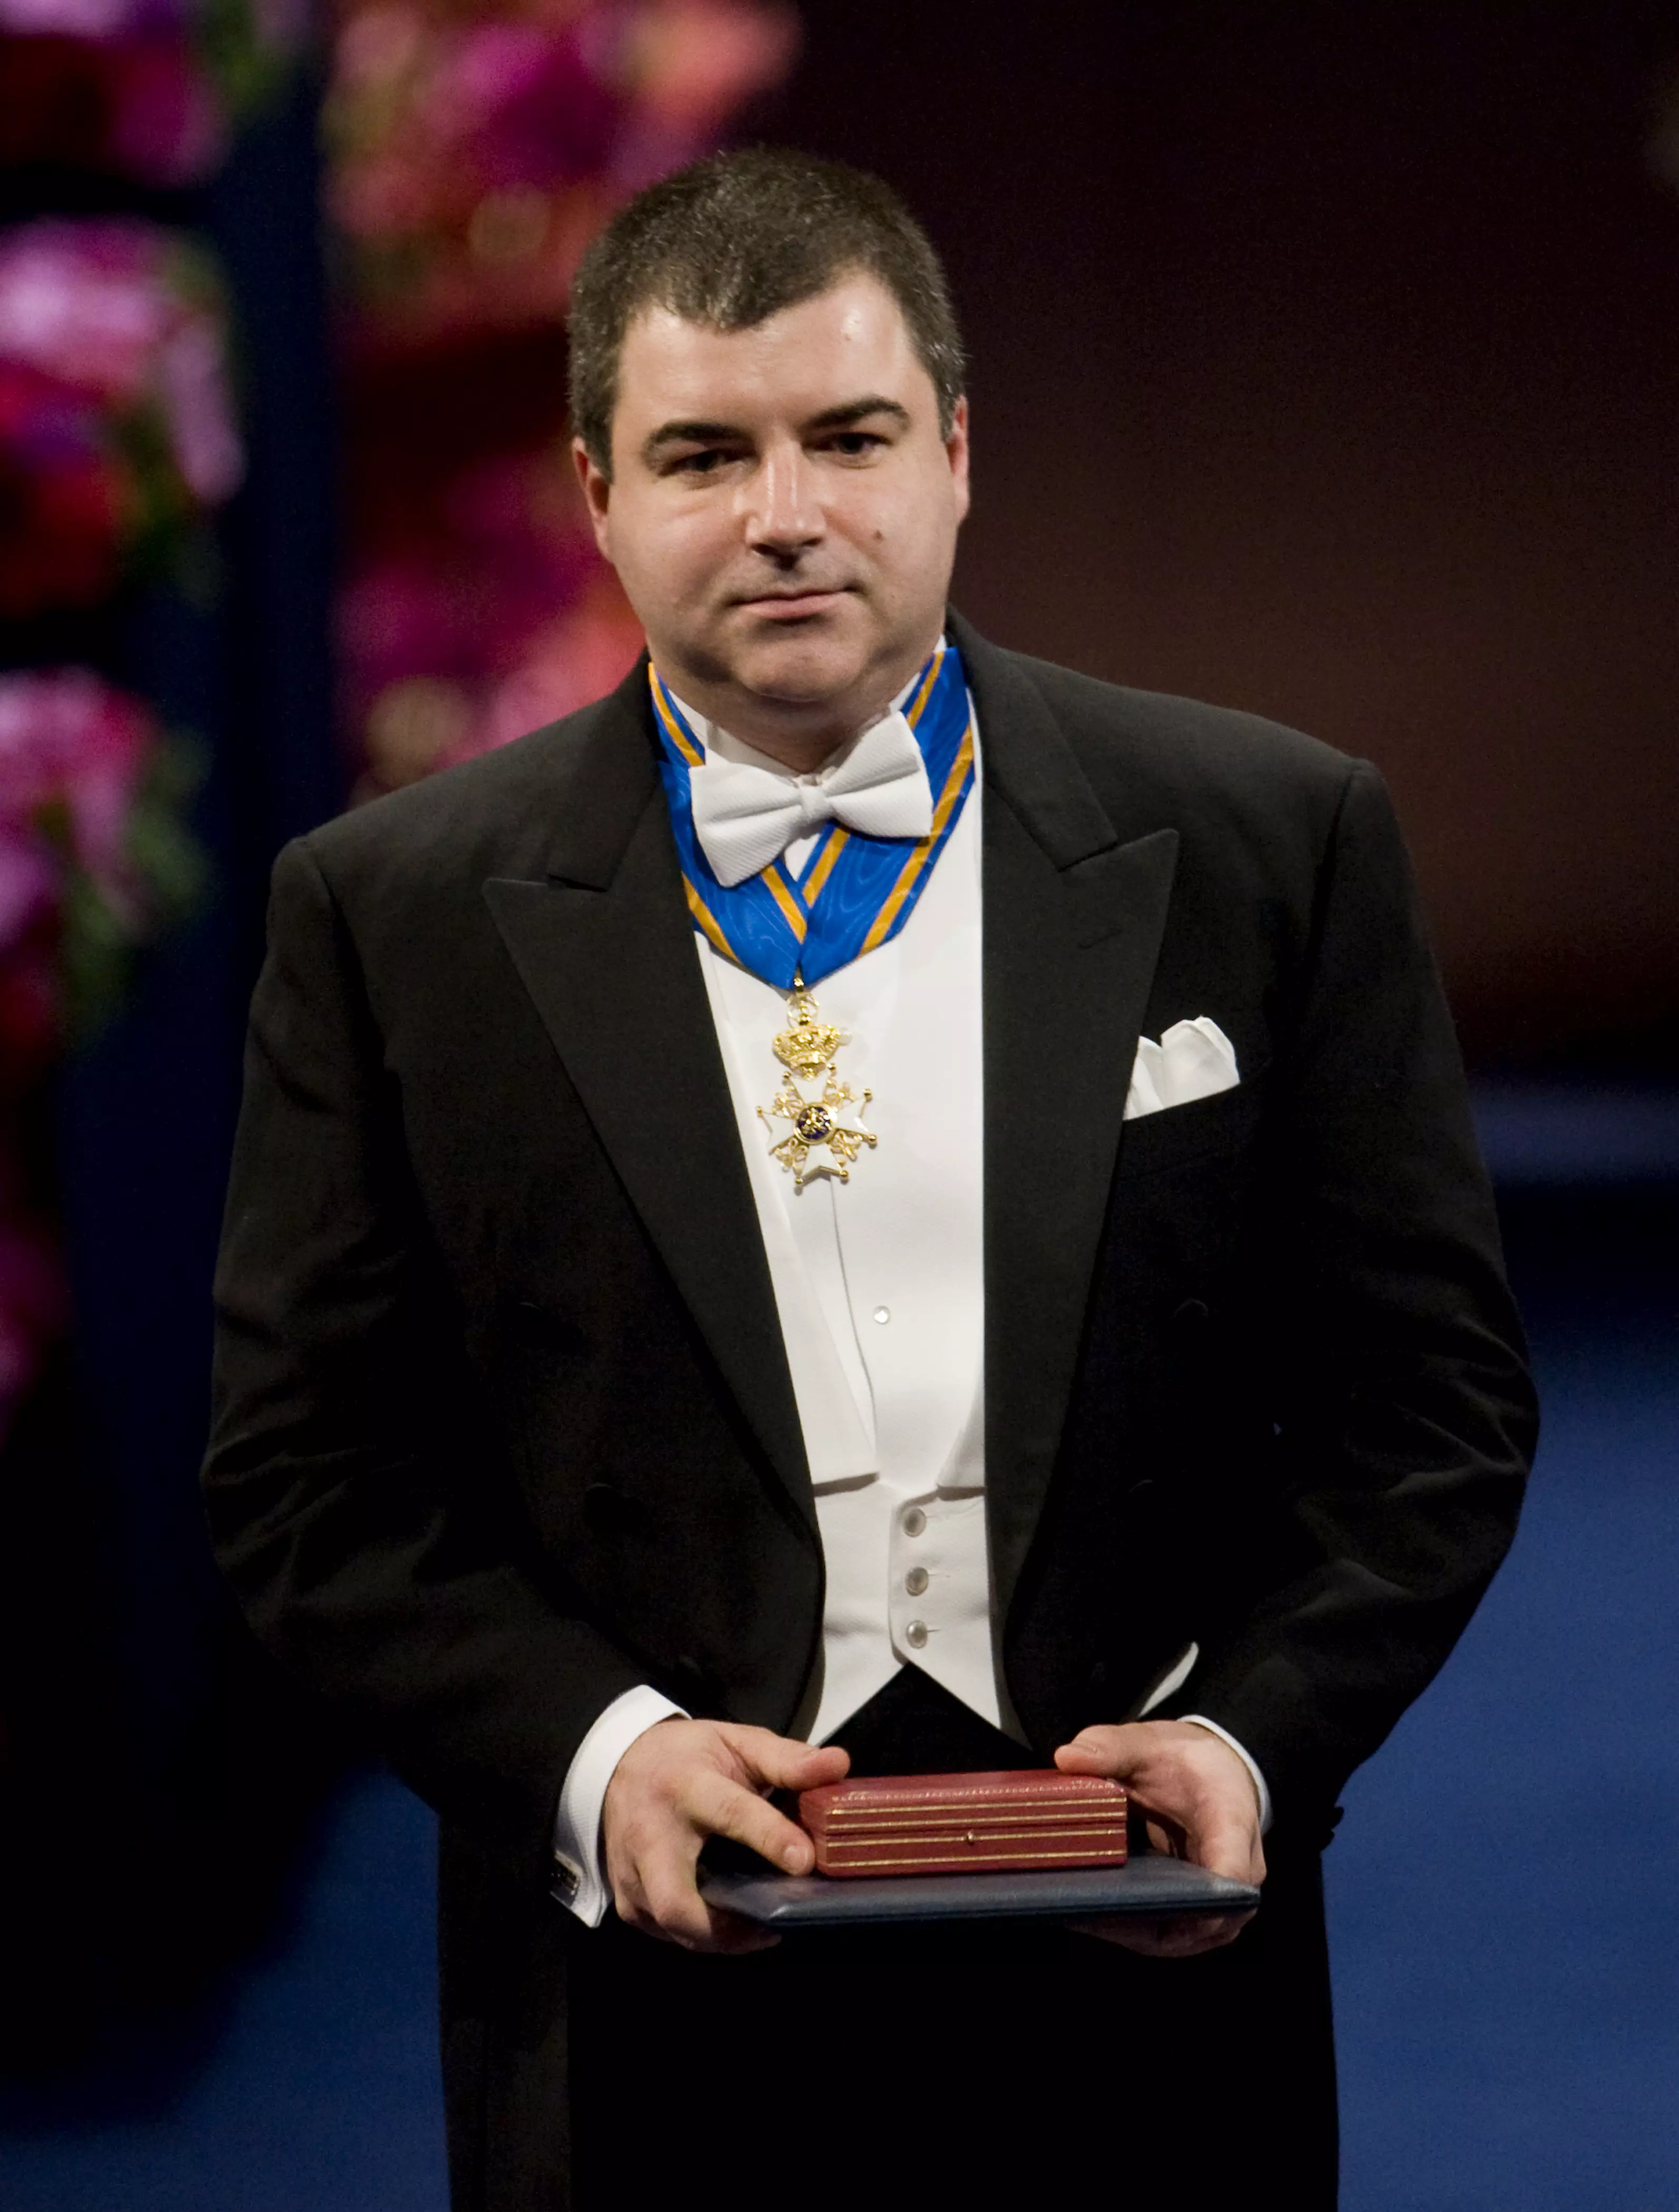
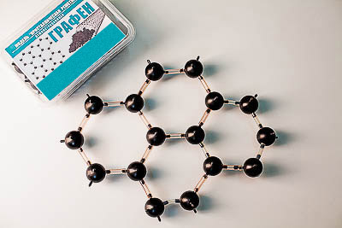
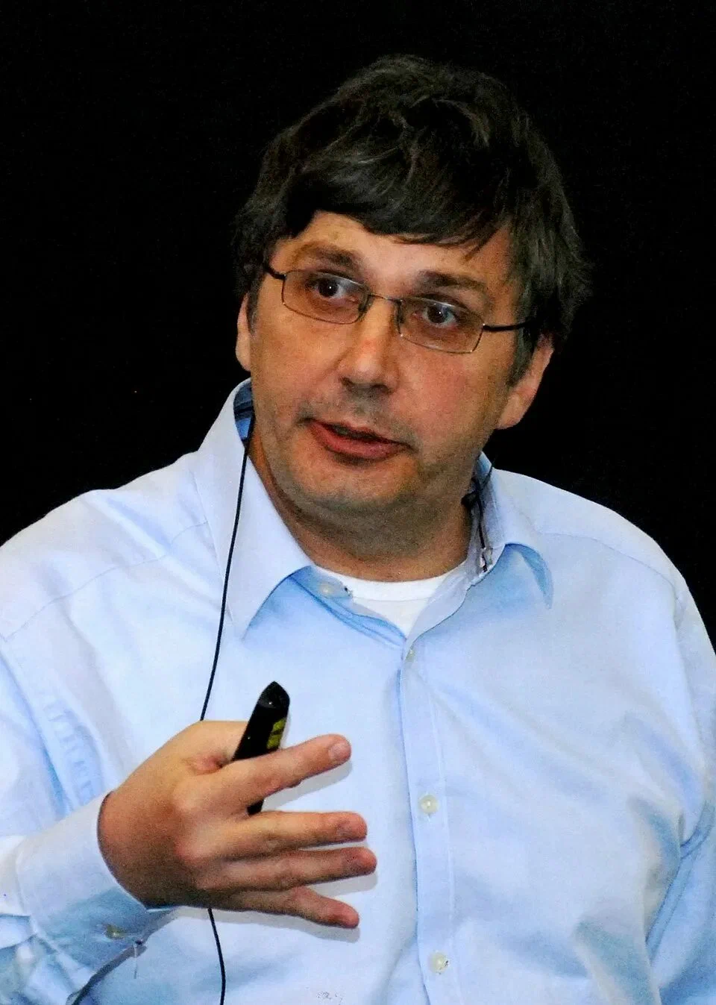

Графен и новые 2D-материалы
Константин Сергеевич Новосёлов
Андрей Константинович Гейм
Лауреаты Нобелевской премии по физике 2010 года за новаторские эксперименты с графеном — двумерной формой углерода (самого тонкого материала в мире, прочнее стали, легче воздуха). Он подходит для разработки сверхмощных зарядных устройств, создания солнечных батарей и даже для лечения людей от рака.

Slide 4
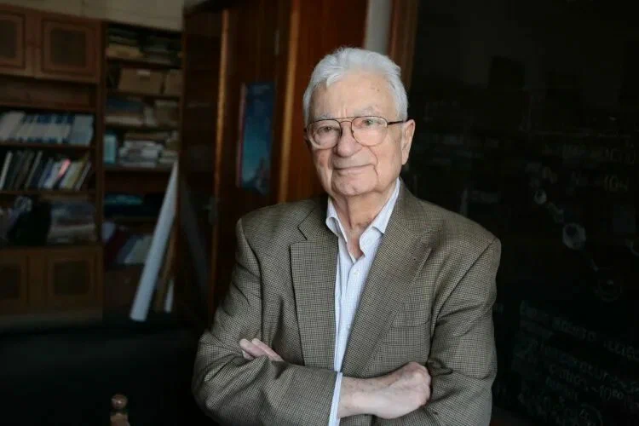
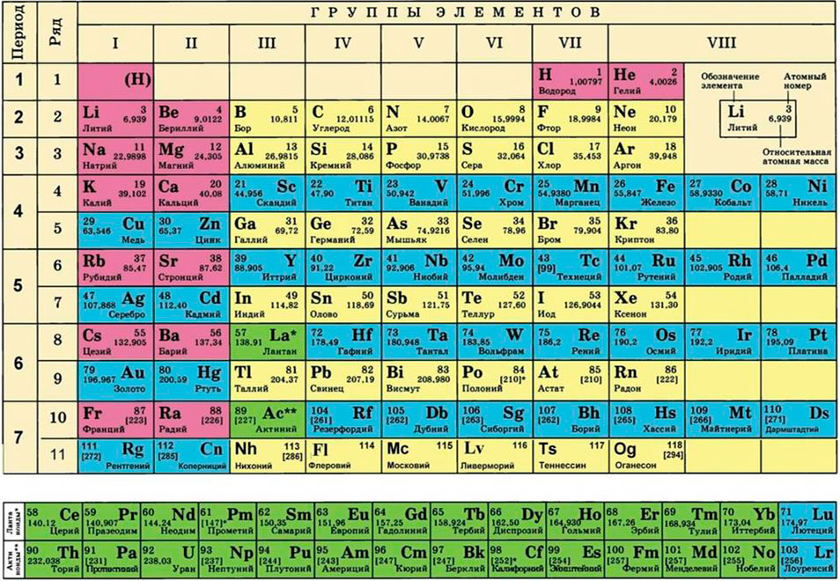
Открытие сверхтяжелых материалов
Учёные Объединённого института ядерных исследований в Дубне, в их числе Юрий Цолакович Оганесян, совершили прорыв, синтезировав ряд сверхтяжёлых элементов.
С 2000 по 2010 год были синтезированы элементы с атомными номерами 113-118, расширяя таблицу Менделеева. Также Ю.Ц.Оганесян открыл реакции «холодного слияния»
Эти открытия имеют фундаментальное значение для понимания происхождения элементов и процессов формирования Вселенной, внесли вклад в развитие фундаментальной химии и физики, утверждая свой статус в мировой науке.

Slide 5
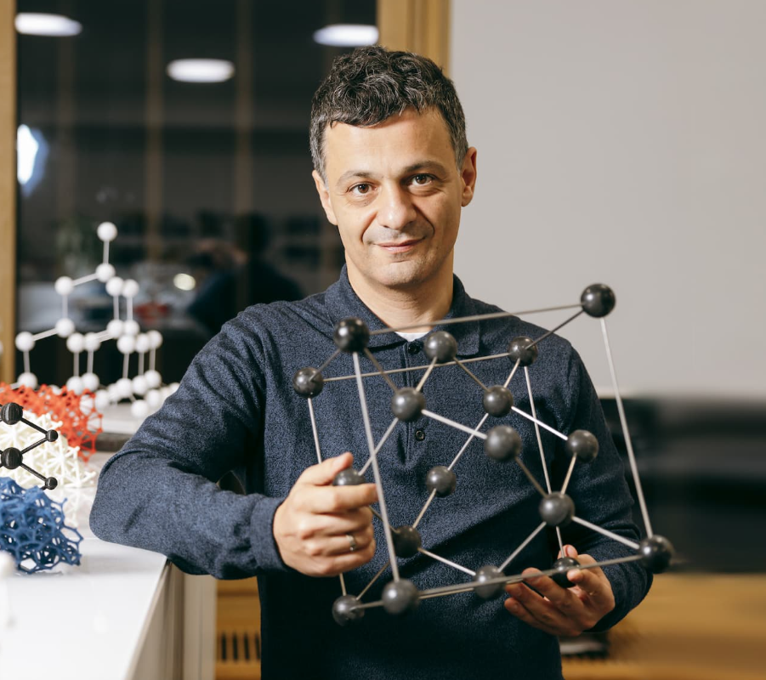
Квантовые технологии
Артем Ромаевич Оганов
В 2006 году Оганов разработал эволюционный алгоритм для предсказания кристаллических структур на основании только химического состава и внешних условий. Название метода — USPEX (Universal Structure Predictor: Evolutionary Xtallography).
Суть метода: поиск наиболее устойчивой структуры путем вычисления такого состояния вещества, которое обладает наименьшей энергией.
Компьютерное материаловедение важно для создания новых лекарств и сверхпрочных материалов

Slide 6
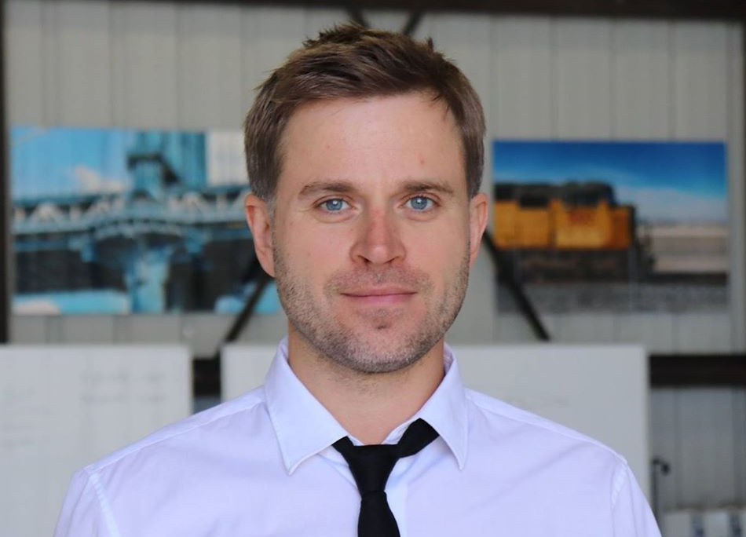
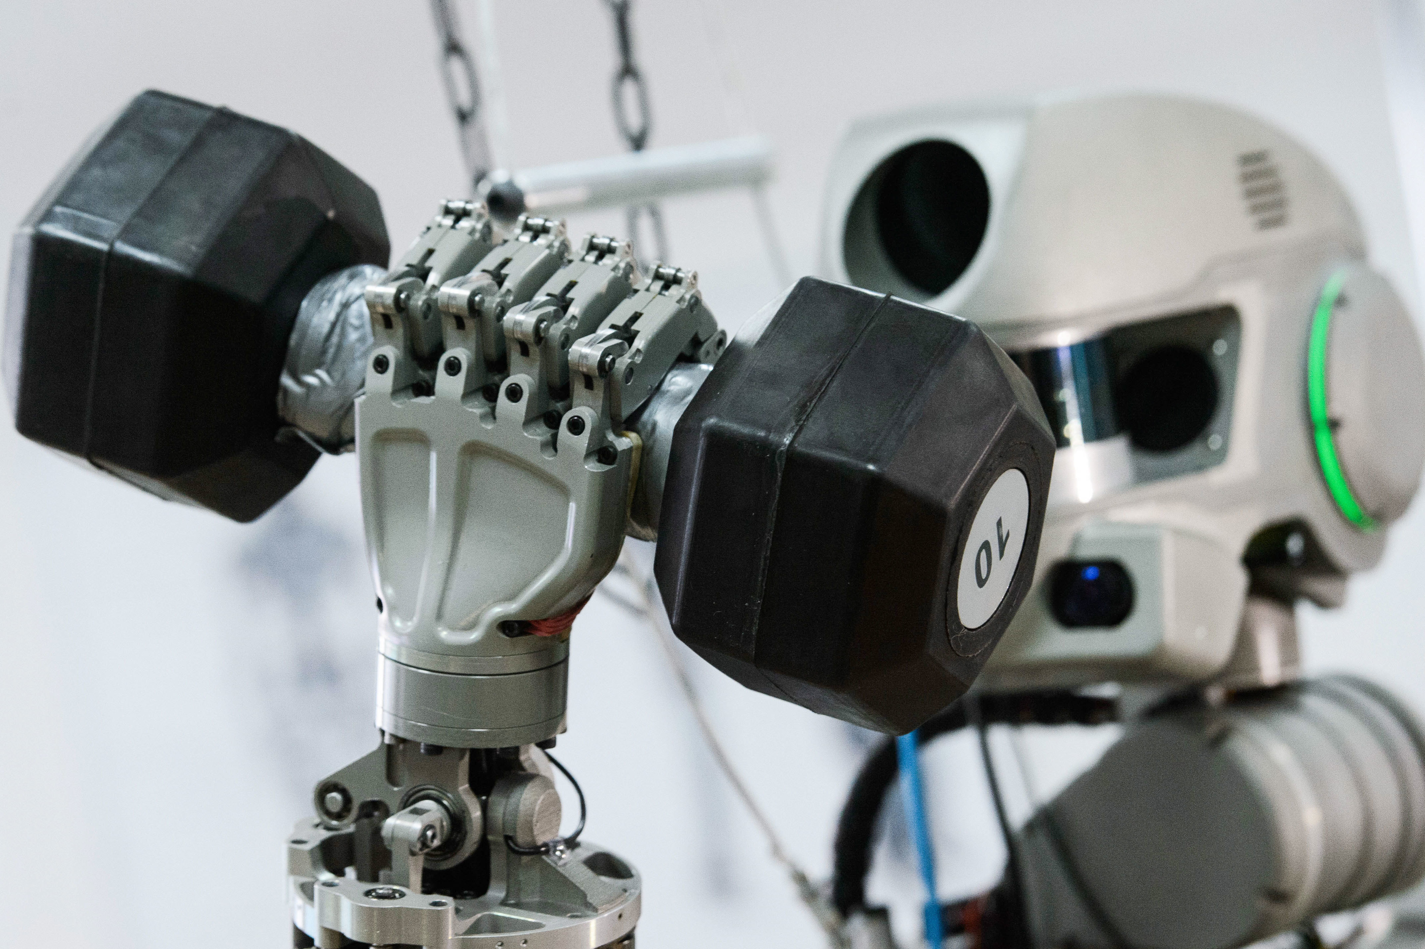
Инновации в робототехнике
Александр Викторович Атаманов является ведущим разработчиком робототехники в России, его вклад охватывает как космическую, так и промышленную сферы.
Начиная с 2015 года, А.В. Атаманов активно работает над интеграцией ИИ в робототехнические системы, что значительно расширяет возможности российских технологий в космических исследованиях и промышленной автоматизации, позиционируя Россию как лидера в области робототехники XXI века.

Slide 7
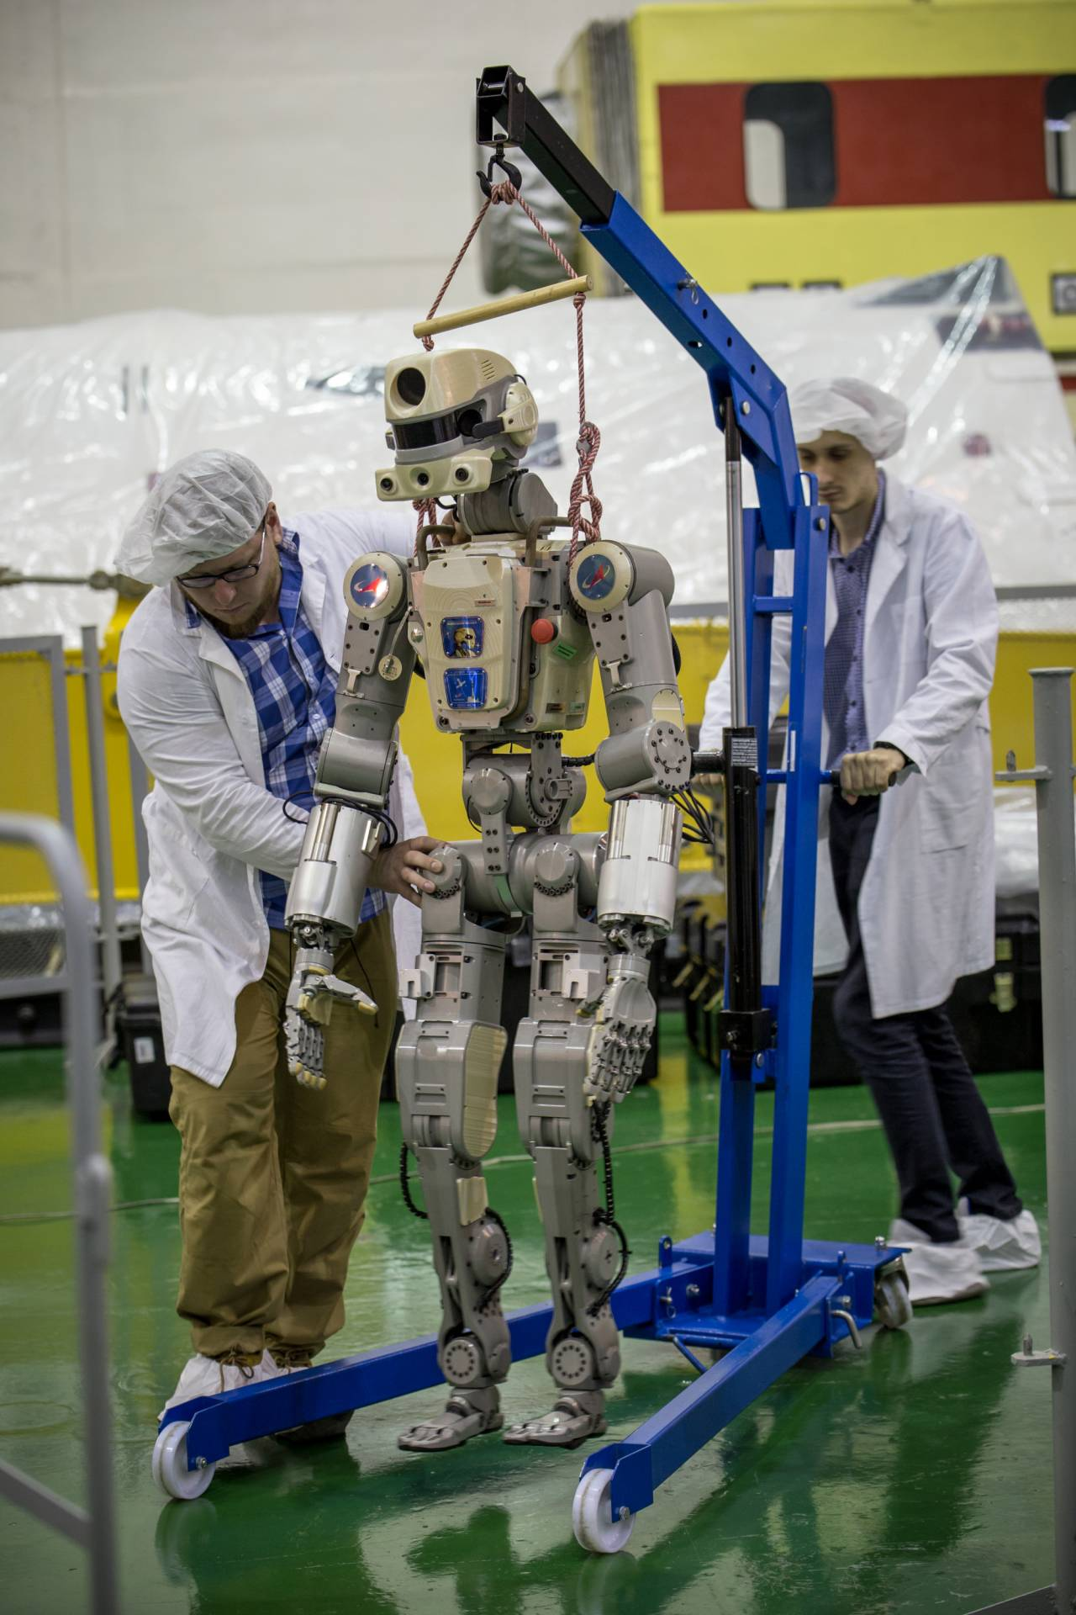
Так же А.В. Атаманов известен разработкой роботов для Международной космической станции (МКС), включая знаменитого робота "Фёдора". Первые версии робота были созданы в 2010-х годах, а его финальная версия была отправлена на МКС в 2019 году для проведения экспериментов в условиях невесомости.

Slide 8
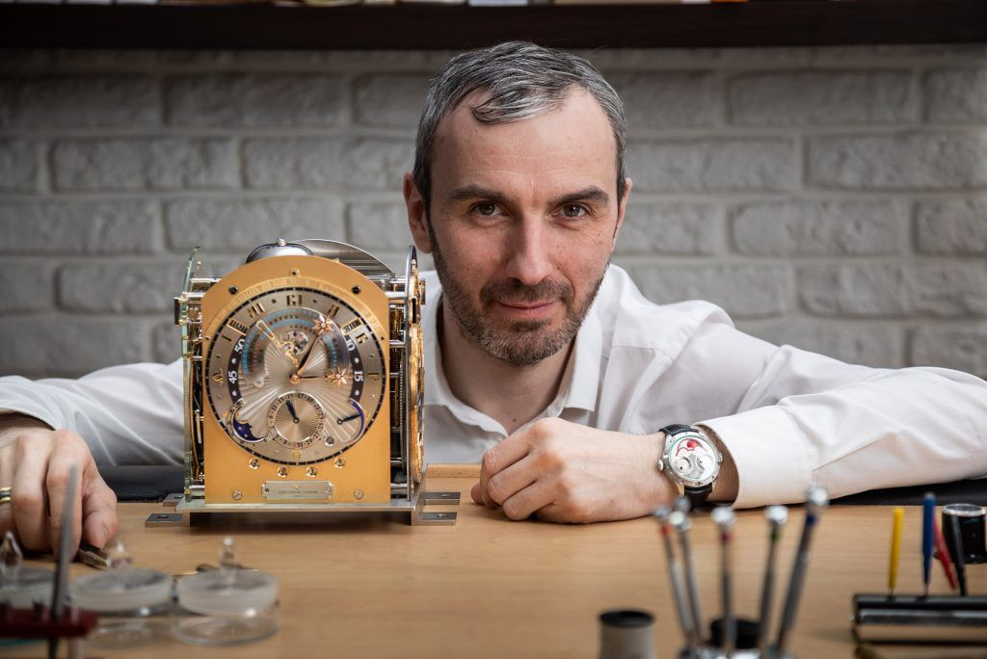
Прикладная механика и приборостроение
Константин Юрьевич Чайкин — не просто часовщик, а настоящий изобретатель, создающий уникальные механизмы, сочетающие традиции и инновации.
Каждые часы Чайкина — это не просто инструмент для измерения времени, а произведение искусства, сочетающее глубокие математические и механические знания с художественным мастерством. В 2003 г. создал настольные часы с турбийоном ( представляет собой вращающуюся каретку с балансом и спуском, предназначенную для компенсации влияния гравитации Земли на точность хода, что повышает надежность часов).

Slide 9
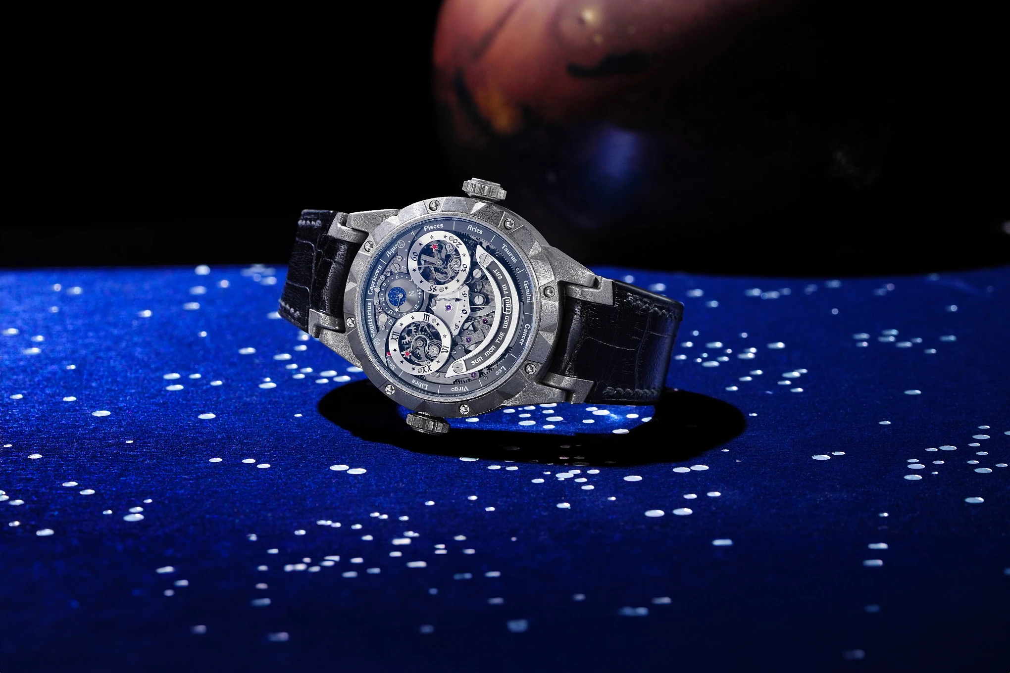
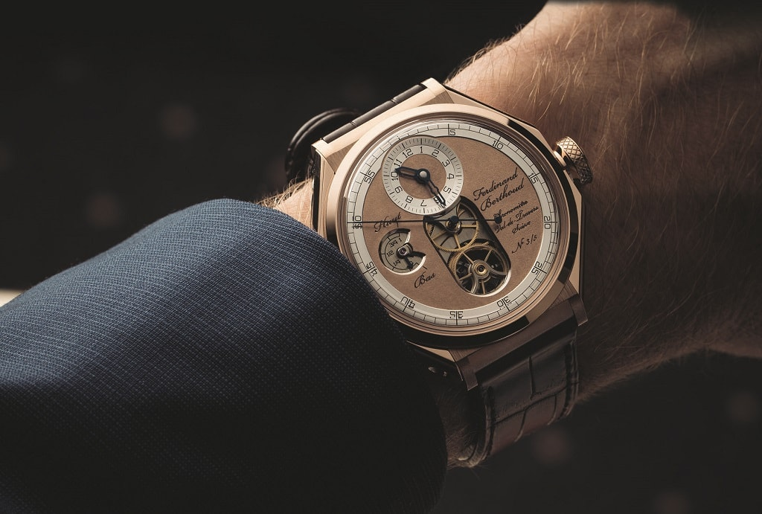
Чайкин верит, что часы — это не просто инструмент для измерения времени, а произведение искусства, которое должно рассказывать историю. Каждые его часы несут в себе глубокий смысл, будь то расчёт православной Пасхи, отсылка к архитектуре города или космическим исследованиям.
Его работа сочетает:глубокие математические знания; инженерное мастерство; стремление к инновациям и экспериментам. Каждые часы Чайкина — это не просто механизм, а воплощение человеческого гения, терпения и творческого видения, которое будет цениться поколениями.

Slide 10
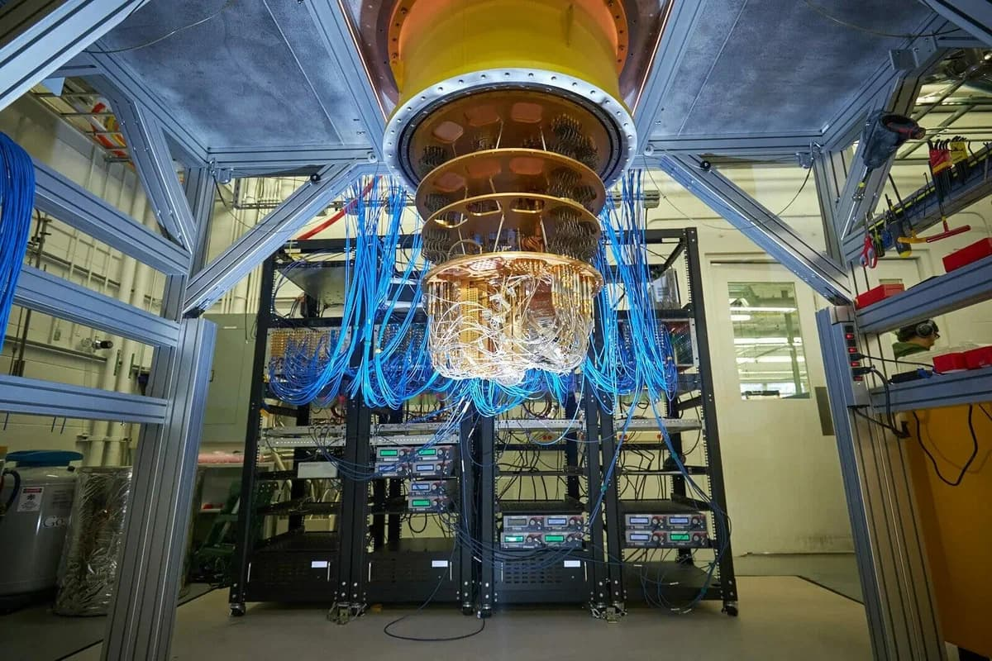
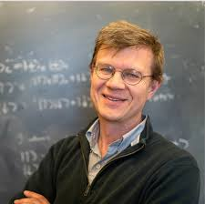
Квантовые технологии
Михаил Дмитриевич Лукин - ведущий мировой эксперт в области квантовых технологий
Работы М.Д.Лукина охватывают квантовую оптику, физику твердого тела, создание квантовых сетей и высокочувствительных сенсоров, которые являются основой для будущих квантовых компьютеров. Подход М.Д.Лукина, использующий нейтральные атомы, пойманные в оптические ловушки, считается одним из самых перспективных для масштабирования квантовых систем.

Slide 11
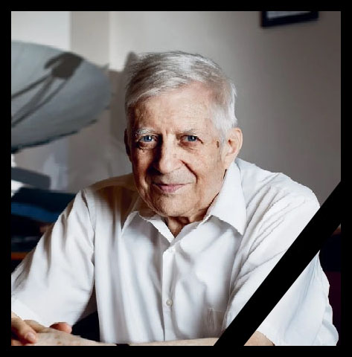
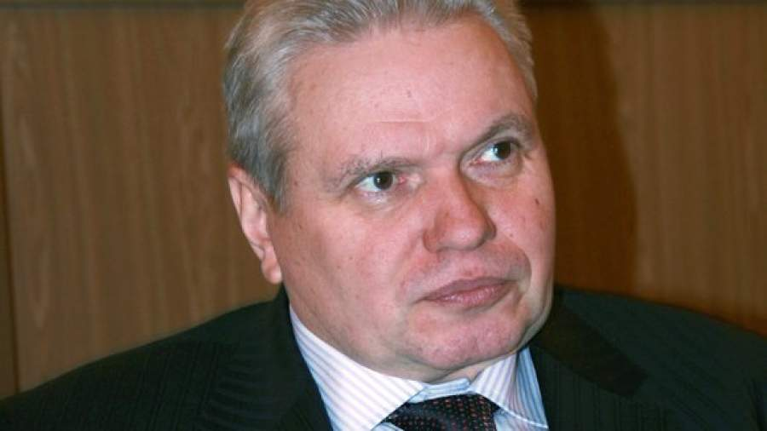
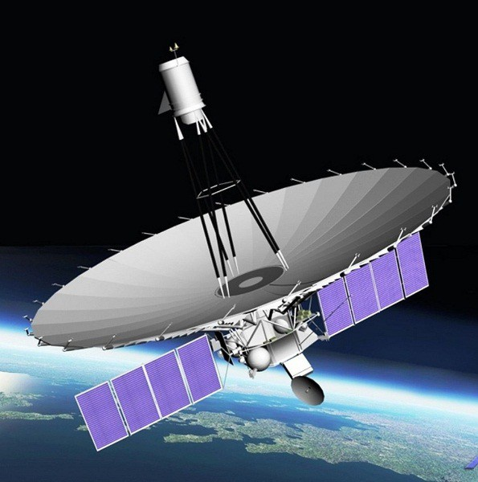
Виртуальный телескоп
Главные разработчики космического радиотелескопа «Радиоастрон» Николай Кардашев , Виктор Хартов и команда специалистов конструкторского бюро "Лавочкина".Технология интерферометрии позволяет комбинировать сигналы космического телескопа с наземными радиотелескопами, создавая виртуальный телескоп огромного размера.Используется для изучения чёрных дыр, активных ядер галактик, звёздообразования и других астрофизических явлений.

Slide 12
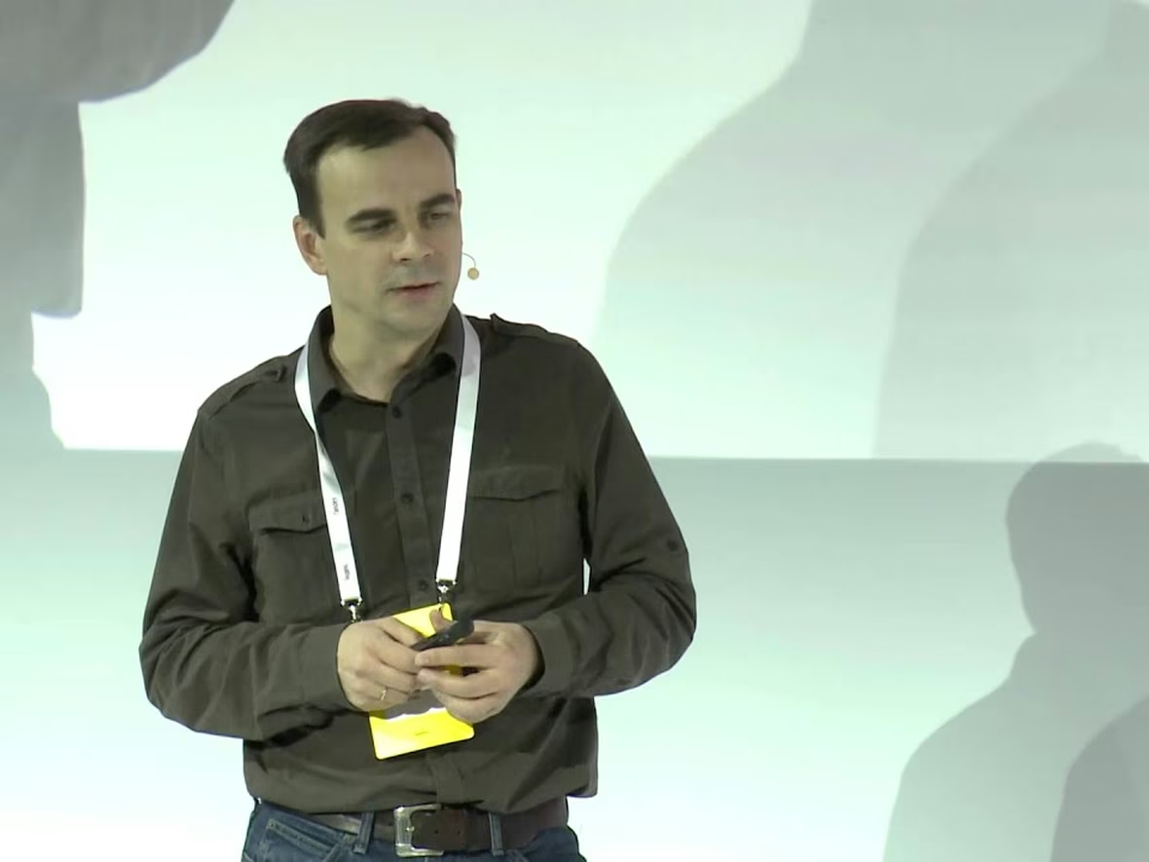
Веб - технологии
Игорь Владимирович Сысоев — выдающийся российский программист и инженер, который изменил ландшафт интернета, разработав Nginx – мощный и эффективный веб-сервер, лежащий в основе миллионов сайтов по всему миру.Nginx остаётся критически важной инфраструктурой для современного интернета.
Nginx использует инновационную архитектуру на основе событий, которая позволяет обрабатывать тысячи соединений одновременно с минимальным использованием памяти.

Slide 13

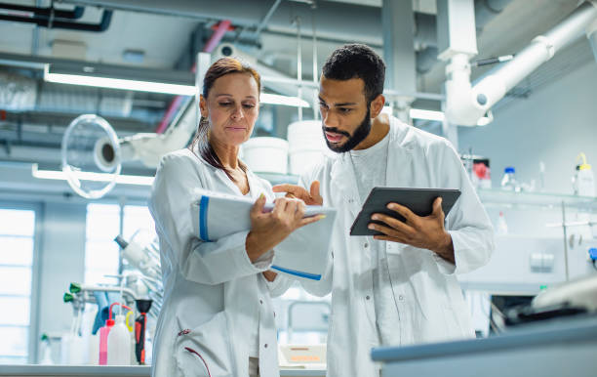
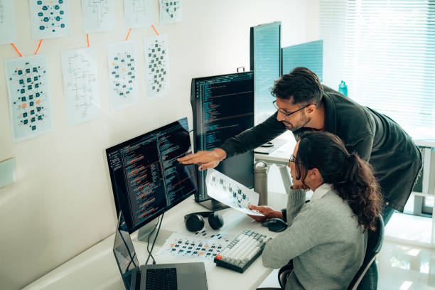
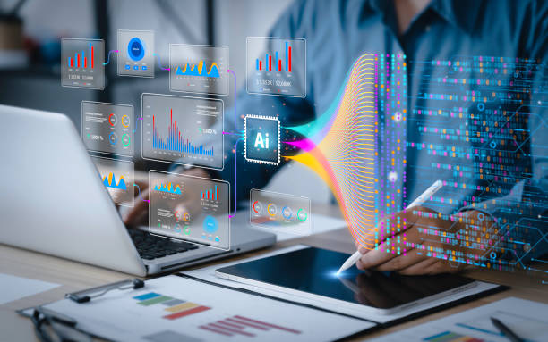
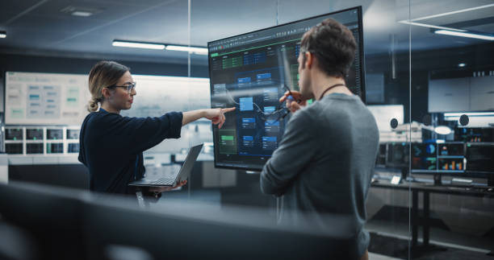
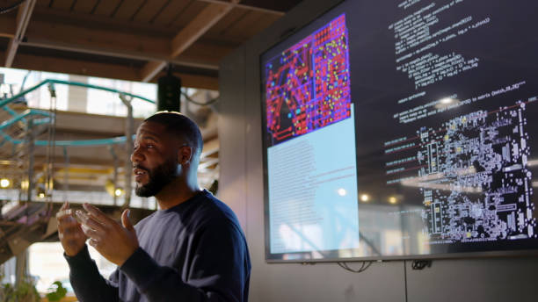
Каждый из этих учёных и инженеров внёс уникальный вклад в мировую науку, доказав, что российский научный потенциал остаётся одним из самых мощных и инновационных в мире. Российские учёные и инженеры XXI века не просто следуют мировым тенденциям — они формируют их, внося значительный вклад в науку и технологии, который признан во всём мире.

Slide 14
СПАСИБО ЗА ВНИМАНИЕ !

